Slide 1


Luyện từ và câu- Tuần 24
Vị ngữ trong câu kể
Ai là gì?

Slide 2

KIỂM TRA BÀI CŨ

Slide 3
Câu 1: Câu kể Ai là gì có mấy bộ phận ? Là những bộ phận nào ?
Câu 2: Câu kể Ai là gì dùng để làm gì? Đặt một câu kể Ai là gì?
Câu kể Ai là gì gồm hai bộ phận. Bộ phận thứ nhất là chủ ngữ trả lời câu hỏi: Ai (cái gì, con gì) ? Bộ phận thứ hai là vị ngữ trả lời câu hỏi: Là gì (là ai, là con gì)?
Câu kể Ai là gì ? được dùng để giới thiệu nêu nhận định về một người , một vật nào đó .

Slide 4
1. Đọc đoạn văn sau
Một chị phụ nữ nhìn tôi cười, hỏi:
- Em là con nhà ai mà đến giúp chị chạy muối thế này ?
- Em là cháu bác Tự. Em về làng nghỉ hè.
Nguyễn Thị Ngọc Tú
- Em là cháu bác Tự.
2. Trong các câu trên, câu nào có là câu kể Ai là gì ?
3. Xác định vị ngữ trong câu vừa tìm được.
là
Vị ngữ
(cụm danh từ)

Slide 5
II. GHI NHỚ
Trong câu kể Ai là gì?
- Vị ngữ được nối với chủ ngữ bằng từ là.
- Vị ngữ thường do danh từ (hoặc cụm danh từ) tạo thành.

Slide 6

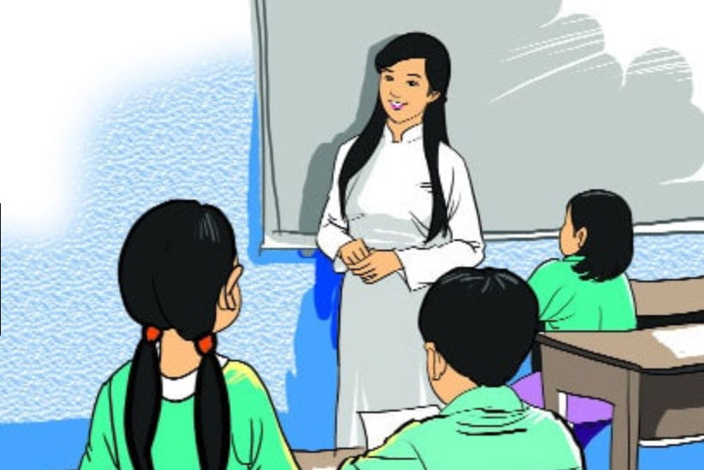
Bạn Nam là lớp trưởng.
Vị ngữ
Cô Lan là giáo viên dạy lớp 2E.
Vị ngữ

Slide 7
III. Luyện tập:
Bài 1: Tìm câu kể Ai là gì ? Trong những câu thơ sau. Xác định vị ngữ của những câu tìm được.
a) Người là Cha, là Bác, là Anh
Quả tim lớn lọc trăm dòng máu nhỏ.
Tố Hữu
Vị ngữ
b ) Quê hương là chùm khế ngọt
Cho con trèo hái mỗi ngày.
Quê hương là đường đi học
Con về rợp bướm vàng bay.
Đỗ Trung Quân
Vị ngữ
Vị ngữ

Slide 8
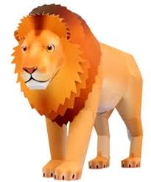


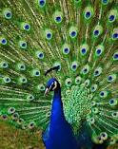
Bài 2: Nối từ ngữ thích hợp ở cột A với cột B để tạo thành câu kể Ai là gì ?
A
B
Sư tử
là nghệ sĩ múa tài ba
Gà trống
là dũng sĩ của rừng xanh
Đại bàng
là chúa sơn lâm
Chim công
là sứ giả của bình minh

Slide 9
Bài 3 : Dùng các từ ngữ dưới đây để đặt câu kể Ai là gì ?
a) là một thành phố lớn.
b) là quê hương của những làn điệu dân ca quan họ.
c) là nhà thơ.
d) là nhà thơ lớn của Việt Nam.

Slide 10

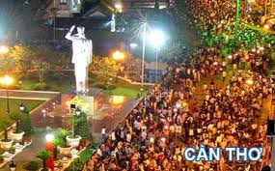
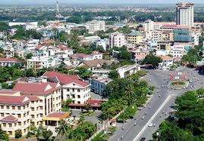
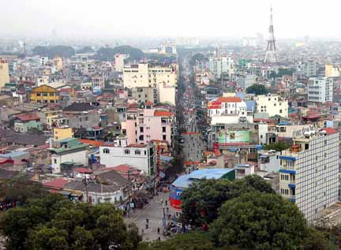
Cần Thơ
a)………… là một thành phố lớn
Huế
Hải Phòng

Slide 11

Bắc Ninh
b) …………….là quê hương của những làn điệu dân ca quan họ.

Slide 12
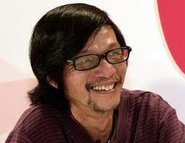
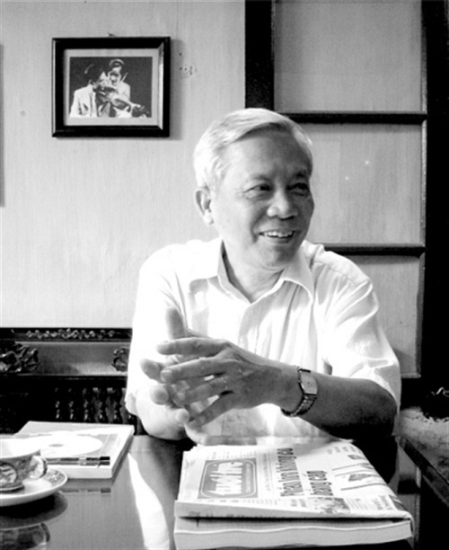
Nhaø thô Nguyễn Khoa Điềm
Nhaø thô Ñoã Trung Quaân
Nguyễn Khoa Điềm
Ñoã Trung Quaân
c) ………………….. là nhà thơ.

Slide 13
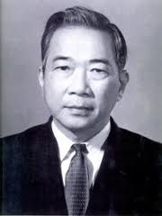
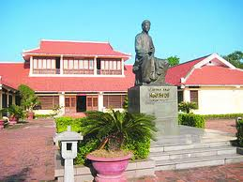
Tượng nhà thơ Nguyễn Du
Nhaø thô Toá Höõu
Nguyễn Du
Toá Höõu
d) ……………là nhà thơ lớn của Việt Nam.

Slide 14
II. GHI NHỚ
Trong câu kể Ai là gì?
- Vị ngữ được nối với chủ ngữ bằng từ là.
- Vị ngữ thường do danh từ (hoặc cụm danh từ) tạo thành.

Slide 15

CHÀO TẠM BiỆT
CÁC EM !

